Slide 1
注意力相关脑电的
信号分析和特征提取方法
Pre by Jin&Chen

Slide 2
时域分析
时域分析：直接从时域中提取有用的波形特征。
特点：直观性强；包含EEG的全部信息；不需假设脑电波是平稳的，适用于长时间的睡眠脑电。

Slide 3
频域分析
频域分析：幅度随时间变化的EEG转化为功率随频率变化的谱图。
一、经典功率谱估计
①先估计相关函数，再经过傅里叶变换得到功率谱估计（维纳-辛钦定理：宽平稳随机过程的功率谱密度是其自相关函数的傅立叶变换）。
②功率谱是幅频特性平方的总体均值与持续时间之比，是在持续时间趋于无穷时的极限值。
特点：可以直接观察四种节律的分布和变化情况；不包含任何时域变化信息；分辨率随数据长度缩短而降低；毛刺较多；适用于平稳的EEG分析。

Slide 4


频域分析
二、现代功率谱估计
参数模型法：假设模型，估计参数，得到谱特性。
AR（auto regressive）模型：
特点：分辨率高，适用于短数据处理；但对原始信号的线性、平稳性、信噪比要求较高。

Slide 5
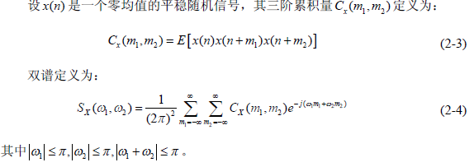
频域分析
三、双谱分析
双谱分析又叫三阶谱分析：有效反映了包括相位在内的高阶信息。
双谱函数：

Slide 6
时频分析
时频分析：将一维的时间信号经过某种变换映射为二维的时间和频率函数，以此来描述信号在不同时间和不同频率的能量密度或强度。
维格纳-费利分布（wigner –ville distribution，WD）
小波变换（wavelet transform，WT）
匹配跟踪方法（matching pursuit）

Slide 7
非线性分析
EMD
LMD

Slide 8
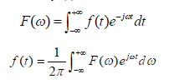
小波变换
FT：时-频变换，快速算法FFT，获得整体频谱，并不能分析局部的突变特征。

Slide 9
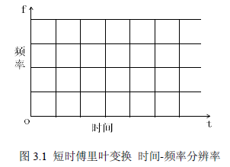

小波变换
STFT（短时傅里叶变换）：引入窗口函数，把信号划分，可以有效分析信号局部时间内的频率特性，但是窗口函数宽度固定。

Slide 10

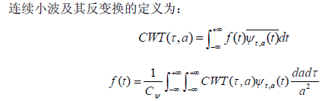
小波变换
WT&CWT（小波变换&连续小波变换）：
小波变换即把信号表示成为一组有限长或快速衰减的小波基函数之和。连续小波就是由基本小波函数做平移和尺度变换得到的一种分析方法。

Slide 11
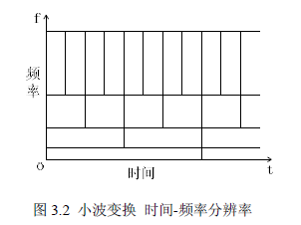
小波变换
信号 f (t)被映射成为一个时间-尺度平面函数CWT(τ , a)，这里引入了尺度a的概念，当a 为大的尺度时，对应的小波基函数是小波的延伸，即低频函数；反之a 为小的尺度时，对应为高频函数。也就是说，在小波变换中运用多个分析窗，即在高频用短窗，在低频用长窗。可见，在低频区，时间分辨率较低但频率分辨率较高；在高频区，时间分辨率较高但频率分辨率较低，即具有“变焦”特性。

Slide 12
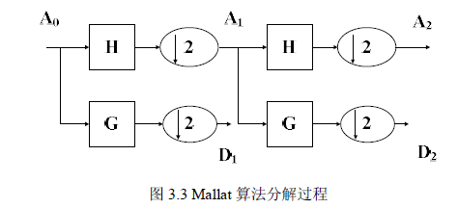
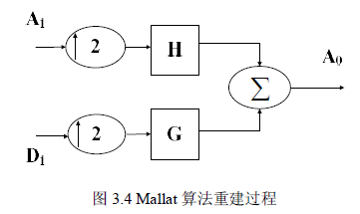
小波变换
DWT（离散小波变换）：连续小波变换计算量大，存在信息冗余问题。所以要在离散的尺度和位移下进行小波变换。
MRA（多频率分析）：把小波基的构造与滤波器的设计联系起来，构成等效的小波基，从而使小波基的构造更加简单、方便。
★Mallat 快速算法：相当于FFT于FT，包括分解算法和重构算法。

Slide 13
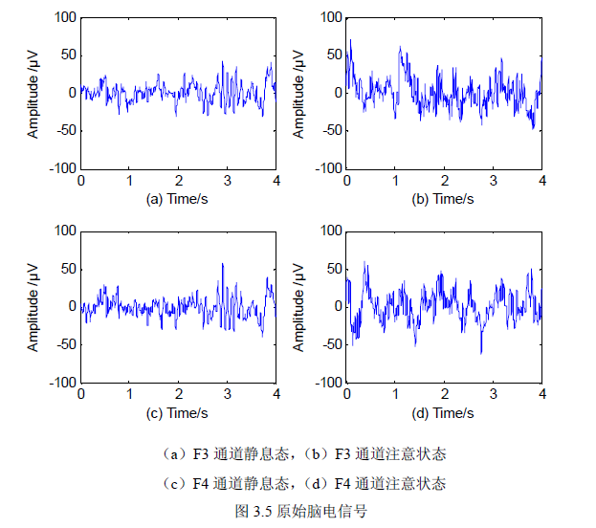
小波变换实例
原始数据：1000*2*140 的数据集，即70 段注意状态和70 段非注意状态脑电的F3、F4两个通道的数据，每段的采样点数为1000 个（250Hz*4s）。

Slide 14
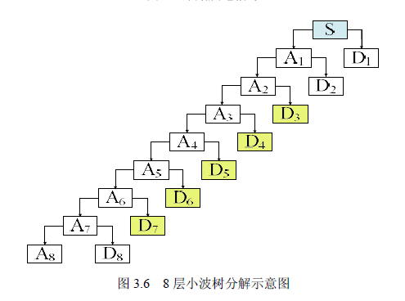
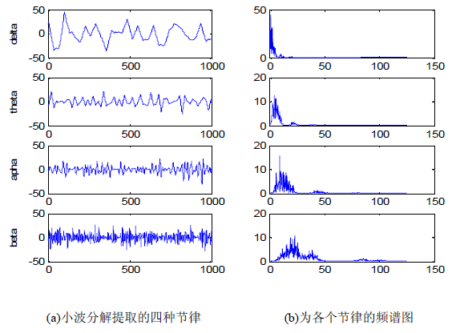
小波变换实例
db4小波，8层分解，提取4种节律

Slide 15

小波变换实例
小波分解之后，常用的特征提取方法有直接将分解后的小波系数作为特征量或者将小波分解后的信号能量作为特征量。这些特征量可以作为后续模式识别中的输入特征量来对信号识别和分类。
这里采用四种节律的能量作为特征量，对于长度为N 的脑电信
号x(n)，其能量E的计算公式为：

Slide 16


小波变换实例
根据上式分别计算每段脑电信号的δ 波、θ 波、α 波、β 波的能量，得到的结果依次为E(x1)、E(x2 )、E(x3 )、E(x4 )由于数据采集自不同的受试者，受试者处在不同的精神状态，且采集过程中电极的位置也会有轻微的改变，因此要求特征量有一定的泛化能力，对得到的结果进行进一步的归一化处理：

Slide 17
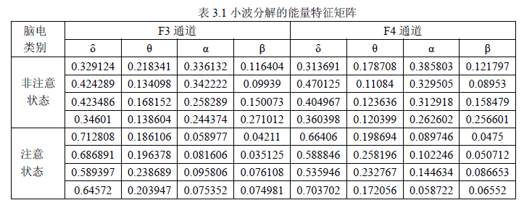
小波变换实例
抽样说明：

Slide 18
一、经验模式分解（HHT）
1.分解原始信号成两块内容，本征模函数（c1,...,cn）和残余项rn，此即EMD法
2.对本征模函数（IMF）进行hilbert变化得到时频分布
注：本征模函数IMF的条件：在整个信号序列中，极值点（包括极大值点和极小值点）的数量与过零点的数量必须相等，最多相差不超过一个；在任意时间点上，由局部极大值确定的极大值包络和局部极小值确定的极小值包络的均值必须为零。（包络即随机过程的振幅随着时间变化的曲线。）

Slide 19
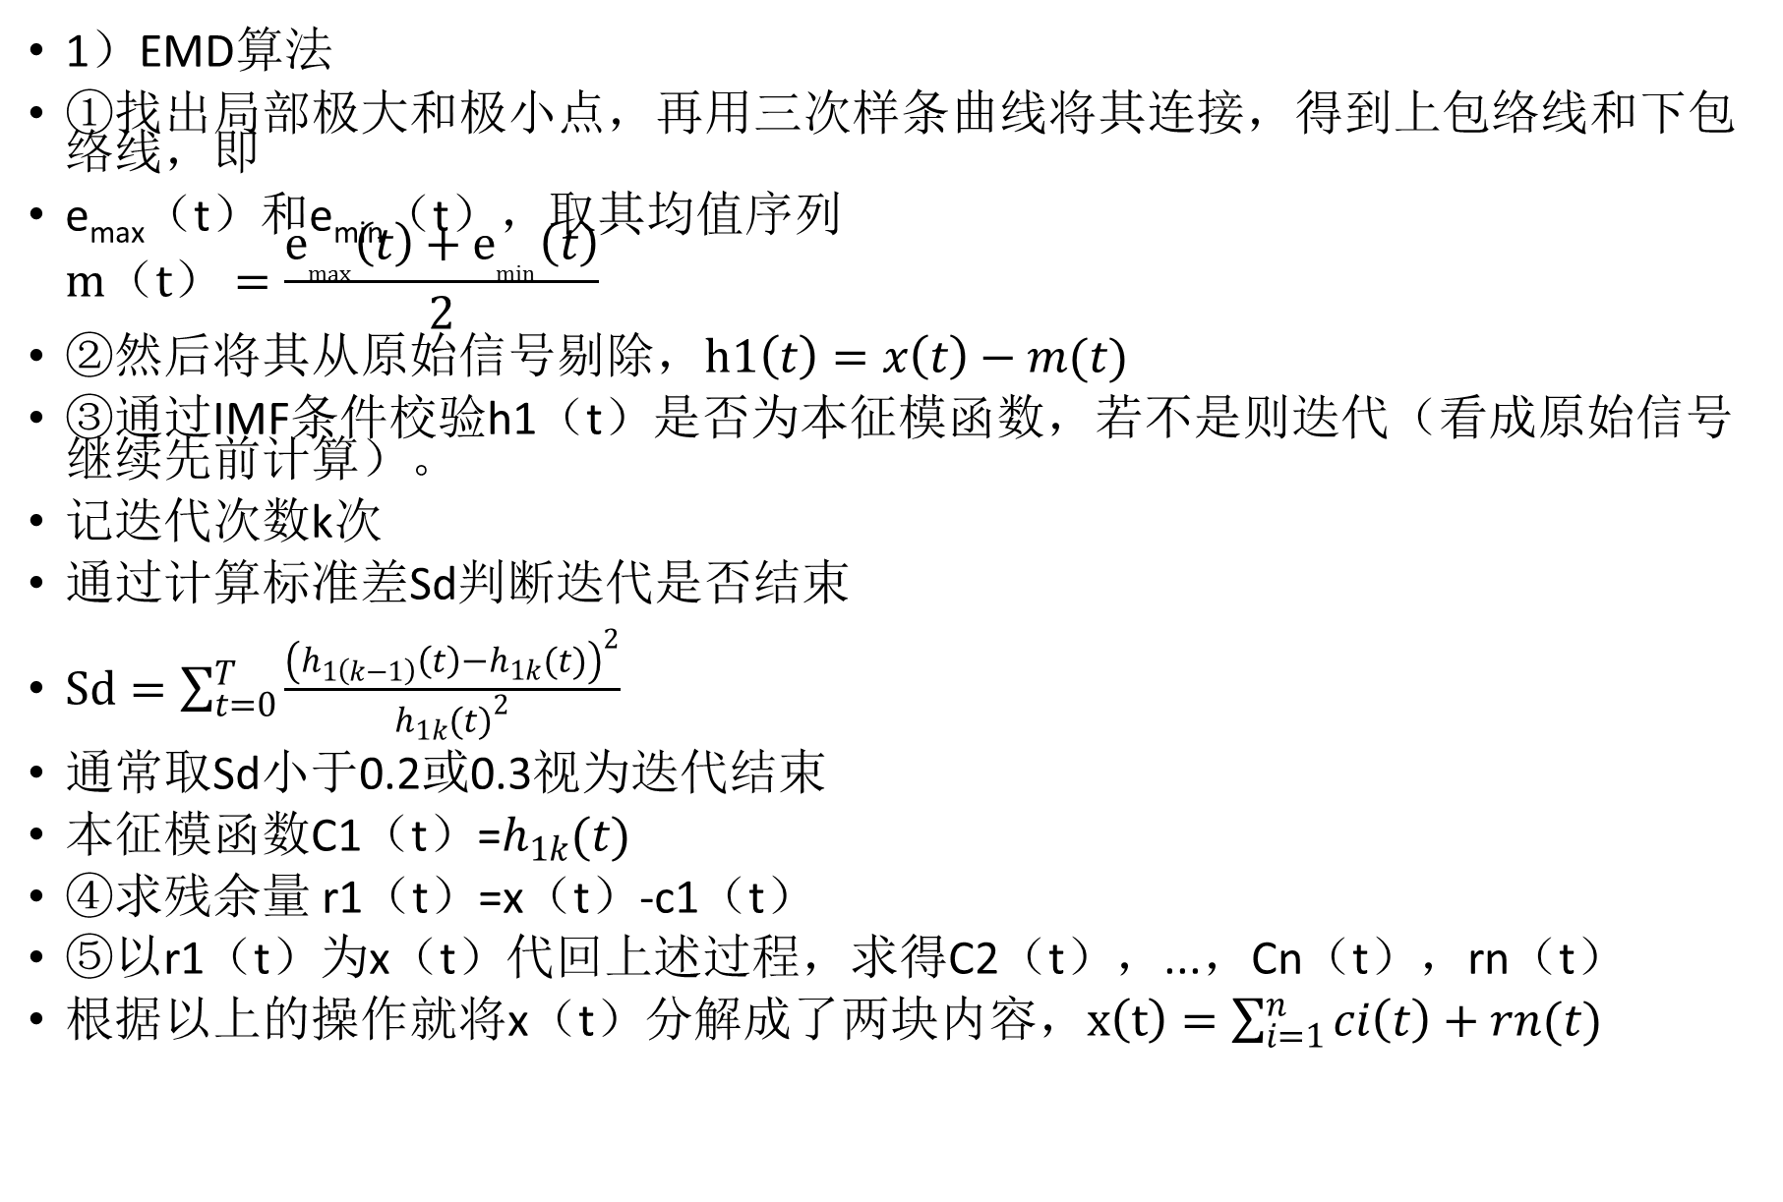
1）EMD算法
①找出局部极大和极小点，再用三次样条曲线将其连接，得到上包络线和下包络线，即
e_{max}（t）和e_{min}（t），取其均值序列 $m（t）=\frac{e_{max}\left(t\right)+e_{min}\left(t\right)}{2}$
②然后将其从原始信号剔除，$h1\left(t\right)=x\left(t\right)−m(t)$
③通过IMF条件校验h1（t）是否为本征模函数，若不是则迭代（看成原始信号继续先前计算）。
记迭代次数k次
通过计算标准差Sd判断迭代是否结束
$Sd=\sum_{t=0}^{T}{\frac{{\left(h_{1\left(k−1\right)}\left(t\right)−h_{1k}(t)\right)}^{2}}{{h_{1k}(t)}^{2}}}$
通常取Sd小于0.2或0.3视为迭代结束
本征模函数C1（t）=$h_{1k}(t)$
④求残余量 r1（t）=x（t）-c1（t）
⑤以r1（t）为x（t）代回上述过程，求得C2（t），...，Cn（t），rn（t）
根据以上的操作就将x（t）分解成了两块内容，$x\left(t\right)=\sum_{i=1}^{n}{ci\left(t\right)+rn(t)}$

Slide 20
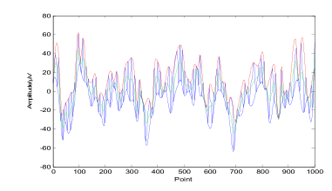

Slide 21
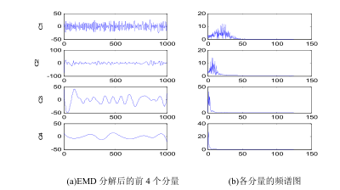
由图片可知信号分解的次数越多得到的本征模函数频率越低

Slide 22
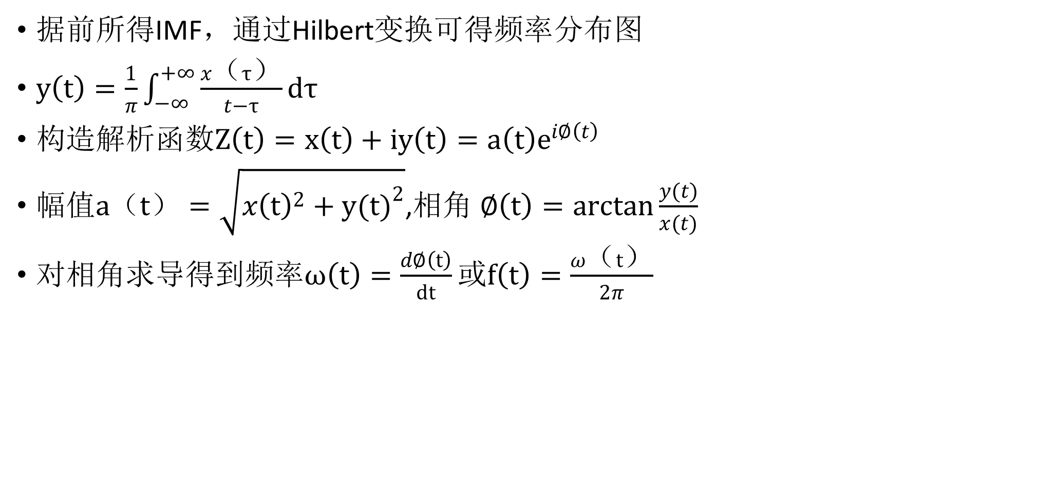
2.Hilbert变换
据前所得IMF，通过Hilbert变换可得频率分布图
$y（t）=\frac{1}{π}\int_{−∞}^{+∞}{\frac{x（τ）}{t−τ}}dτ$
构造解析函数$Z（t）=x（t）+iy\left(t\right)=a\left(t\right)e^{i∅\left(t\right)}$
幅值$a（t）=\sqrt{{x\left(t\right)}^{2}+{y(t)}^{2}}$,相角 $∅（t）=arctan\frac{y(t)}{x(t)}$
对相角求导得到频率$ω（t）=\frac{d∅（t）}{dt}或f（t）=\frac{ω（t）}{2π}$

Slide 23
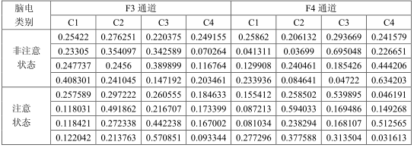
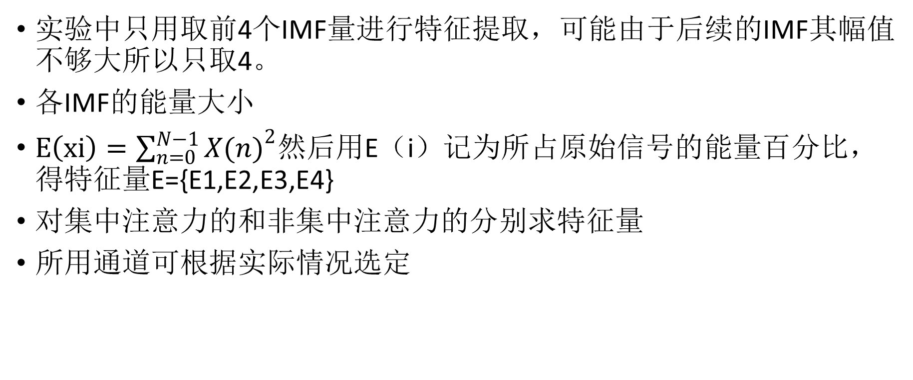
3.对能量进行特征提取
实验中只用取前4个IMF量进行特征提取，可能由于后续的IMF其幅值不够大所以只取4。
各IMF的能量大小
$E\left(xi\right)=\sum_{n=0}^{N−1}{X{(n)}^{2}}$然后用E（i）记为所占原始信号的能量百分比，得特征量E={E1,E2,E3,E4}
对集中注意力的和非集中注意力的分别求特征量
所用通道可根据实际情况选定

Slide 24
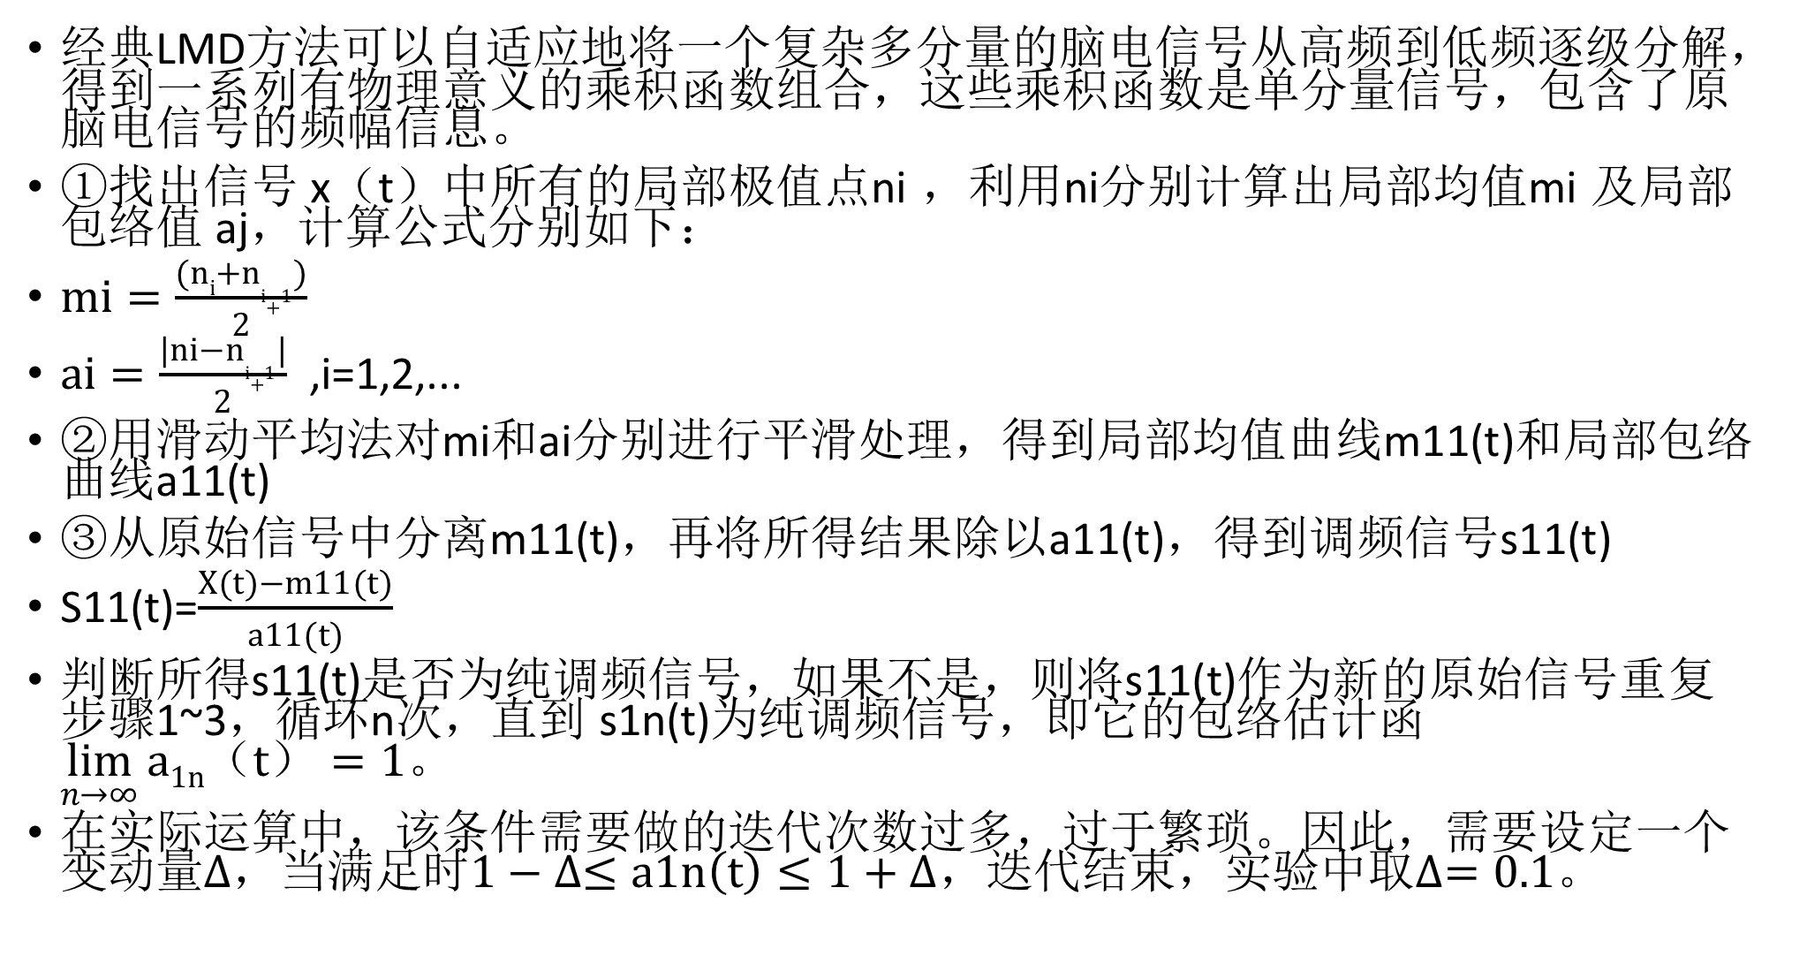
二、局域均值分解法LMD
经典LMD方法可以自适应地将一个复杂多分量的脑电信号从高频到低频逐级分解，得到一系列有物理意义的乘积函数组合，这些乘积函数是单分量信号，包含了原脑电信号的频幅信息。
①找出信号 x（t）中所有的局部极值点ni ，利用ni分别计算出局部均值mi 及局部包络值 aj，计算公式分别如下：
$mi=\frac{(ni+n_{i+1})}{2}$
$ai=\frac{|ni−n_{i+1}|}{2}$ ,i=1,2,...
②用滑动平均法对mi和ai分别进行平滑处理，得到局部均值曲线m11(t)和局部包络曲线a11(t)
③从原始信号中分离m11(t)，再将所得结果除以a11(t)，得到调频信号s11(t)
S11(t)=$\frac{X(t)−m11(t)}{a11(t)}$
判断所得s11(t)是否为纯调频信号，如果不是，则将s11(t)作为新的原始信号重复步骤1~3，循环n次，直到 s1n(t)为纯调频信号，即它的包络估计函$\lim_{n→∞}{a1n（t）=1}$。
在实际运算中，该条件需要做的迭代次数过多，过于繁琐。因此，需要设定一个变动量$∆$，当满足时$1−∆≤a1n\left(t\right)≤1+∆$，迭代结束，实验中取$∆=0.1$。

Slide 25
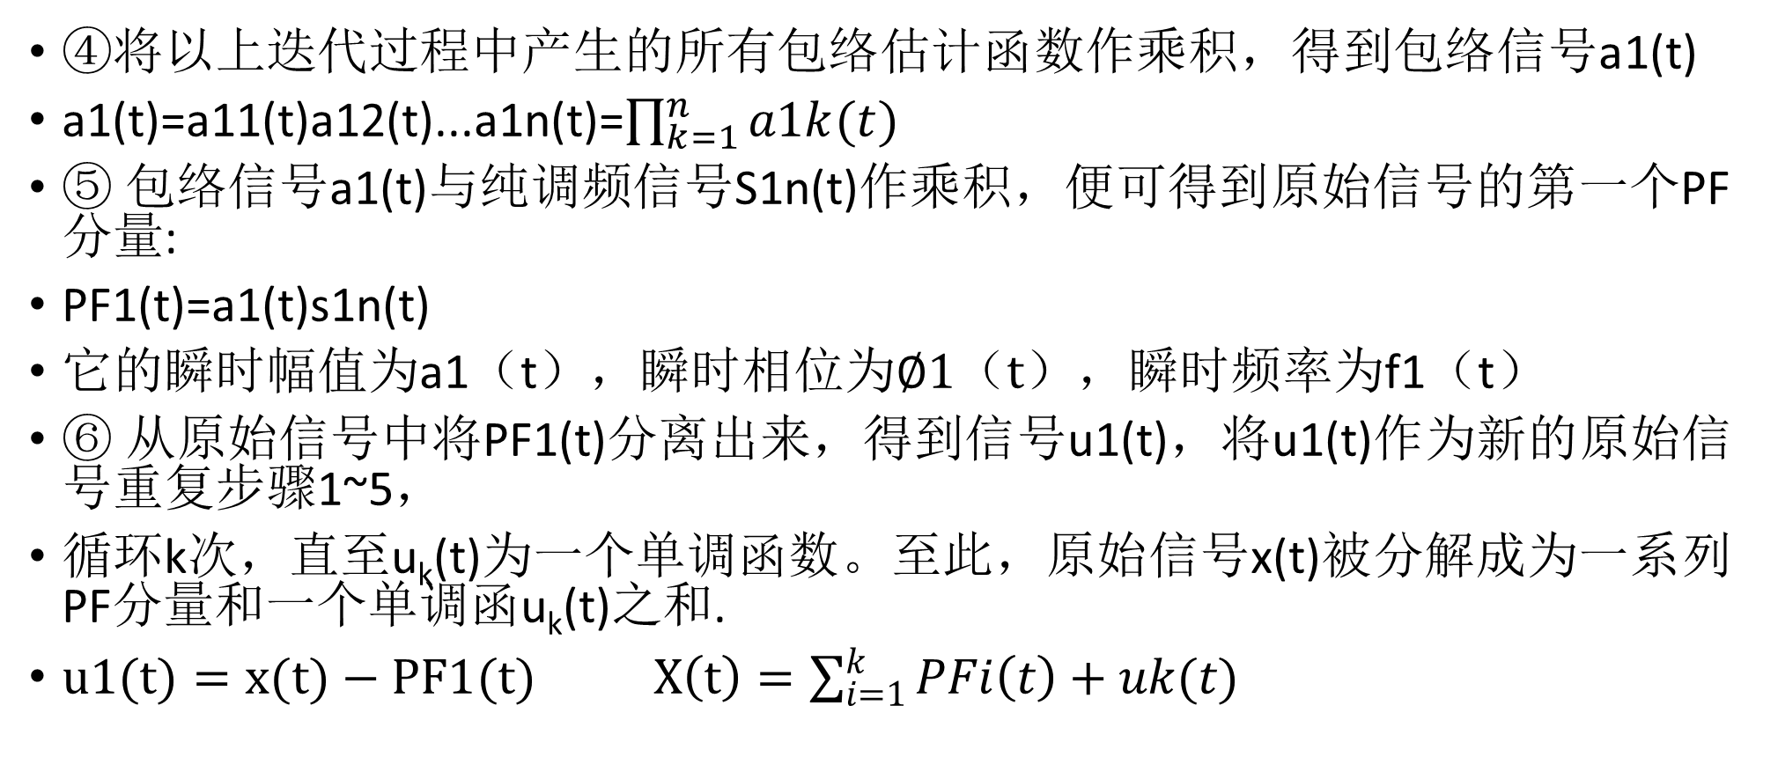
④将以上迭代过程中产生的所有包络估计函数作乘积，得到包络信号a1(t)
a1(t)=a11(t)a12(t)...a1n(t)=$\prod_{k=1}^{n}{a1k(t)}$
⑤ 包络信号a1(t)与纯调频信号S1n(t)作乘积，便可得到原始信号的第一个PF分量:
PF1(t)=a1(t)s1n(t)
它的瞬时幅值为a1（t），瞬时相位为$∅1（t）$，瞬时频率为f1（t）
⑥ 从原始信号中将PF1(t)分离出来，得到信号u1(t)，将u1(t)作为新的原始信号重复步骤1~5，
循环k次，直至u_{k}(t)为一个单调函数。至此，原始信号x(t)被分解成为一系列PF分量和一个单调函u_{k}(t)之和.
$u1(t)=x(t)−PF1(t)$ $X\left(t\right)=\sum_{i=1}^{k}{PFi\left(t\right)+uk(t)}$

Slide 26
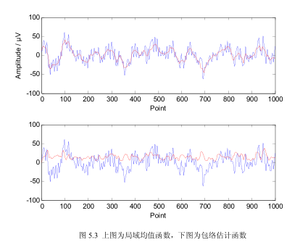

Slide 27
三、EMD和LMD的比较
1.共同点
两者都是以分解原始信号由频率从高到低的次序和固定算法不断迭代直至满足条件为止得到分量，由于分解结果取决于信号自身，所以都是自适应的分解法。
2.差异点
1）求平均包络函数的算法不同，EMD采用三次样条曲线拟合极值点得到函数，LMD采用平滑极值点即不断求平均得到函数。
2）取分量的算法不同，EMD采用原始信号不断减掉包络平均值得到分量，LMD采用原始信号减掉局部极值的平均值再除以包络值，最后把包络值的乘积乘上纯调频信号看做信号分量。
3）求瞬时幅值和瞬时频率的算法不同
EMD还要再用Hilbert变化得到解析函数，再由解析函数知道幅值和频率函数。
LMD是能够直接就得到幅值函数（包络函数）和频率函数（纯调频函数）
总结 ：EMD的分解简单，但得再Hilbert变化得到最终分解信号；LMD使用较为繁琐的迭代计算出幅值和频率函数，但不需要再进一步的运算，所以两者的难易度相当。两种方法都是用极值点进行拟合包络函数的，但原始信号的两个端点不清楚是不是极值点，所以得到的拟合量存在着误差，需要进一步的改进。

Slide 28
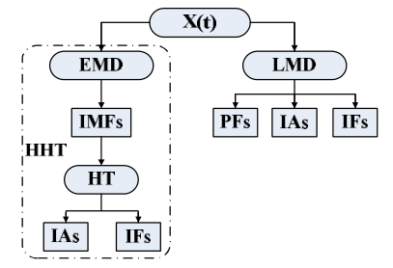

Slide 29
样本熵
样本熵是一种有别于近似熵的不计数自身匹配的统计量，是对于近似熵算法的改进。序列越复杂，其样本熵值就越大．其中N为时间点数，m为维数，r为相似容限

Slide 30
样本熵实例
采样频率250Hz，三种任务：注意、非注意、放松。每个任务30s，重复10次。
参数取值：N=500，即2s数据；m=2；r=0.2δ，δ是原始数据每个点的标准差。
窗口：2s，50%重叠。

Slide 31
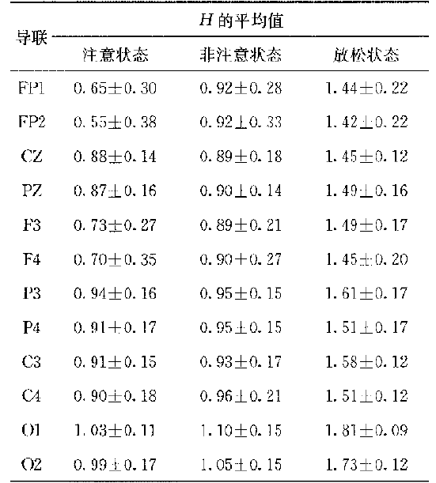
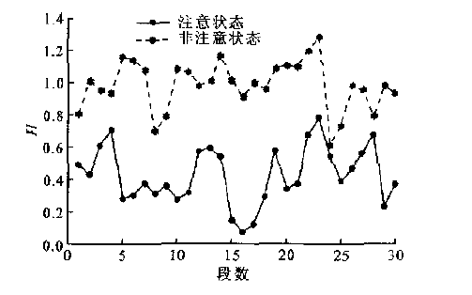
样本熵实例

Slide 32
实验范式
三种状态：注意、非注意、放松
注意：直接控制或想象控制游戏
非注意：注视静止图片，精神不控制
放松：全身和精神放松，睁眼
采样率：依仪器采样率而定
预处理：除眼电、肌电伪迹，除工频干扰

